Slide 1


第五章 GPIO原理及应用

Slide 2
5.1 GPIO的硬件结构和功能
GPIO是通用输入/输出端口的简称，是STM32可控制的引脚。GPIO的引脚与外部硬件设备连接，可实现与外部通讯、控制外部硬件或者采集外部硬件数据的功能。
STM32F103ZET6芯片为144脚芯片，包括7个通用目的的输入/输出口（GPIO）组，分别为GPIOA、GPIOB、GPIOC、GPIOD、GPIOE、GPIOF、GPIOG，同时每组GPIO口组有16个GPIO口。通常简略称为PAx、PBx、PCx、PDx、PEx、PFx、PGx，其中x为0-15。
STM32的大部分引脚除了当GPIO使用之外，还可以复用位外设功能引脚（比如串口）

Slide 3
STM32中GPIO口：
一共分为7组端口：GPIOA~GPIOG
每组端口分为16个管脚：0~15 一共是7*16=112个管脚--- I/O
A端口的第5个管脚：PA5 端口B的第6个管脚：PB6
PA0: A端口的第0个管脚 PA15---A端口的第15个管脚
GPIO口作用：
输入输出接口，进行数据交换的接口；只能输入输出高低电平；
即：高电平 1(3.3v) 低电平0(0v) ---GPIO管脚只能呈现0和1两种状态！

Slide 4
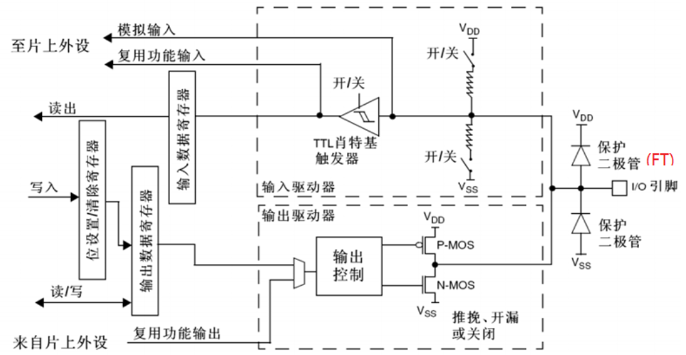
5.1.1 GPIO硬件结构
每个GPIO内部都有这样的一个电路结构。输出数据寄存器缩写成ODR,输入数据寄存器缩写成IDR。GPIO的每个位可由软件分别配置成多种模式。

Slide 5
保护二极管：IO引脚上下两边两个二极管用于防止引脚外部过高、过低的电压输入。当引脚电压高于VDD时，上方的二极管导通；当引脚电压低于VSS时，下方的二极管导通，防止不正常电压引入芯片导致芯片烧毁。但是尽管如此，还是不能直接外接大功率器件，须加大功率及隔离电路驱动，防止烧坏芯片或者外接器件无法正常工作。
P-MOS管和N-MOS管：由P-MOS管和N-MOS管组成的单元电路使得GPIO具有“推挽输出”和“开漏输出”的模式。
TTL肖特基触发器：信号经过触发器后，模拟信号转化为0和1的数字信号。但是，当GPIO引脚作为ADC采集电压的输入通道时，用其“模拟输入”功能，此时信号不再经过触发器进行TTL电平转换。ADC外设要采集到的原始的模拟信号。

Slide 6
5.1.2 STM32的GPIO工作方式
GPIO支持4种输入模式（浮空输入、上拉输入、下拉输入、模拟输入）和4种输出模式（开漏输出、开漏复用输出、推挽输出、推挽复用输出）。同时，GPIO还支持三种最大翻转速度（2MHz、10MHz、50MHz）。

Slide 7
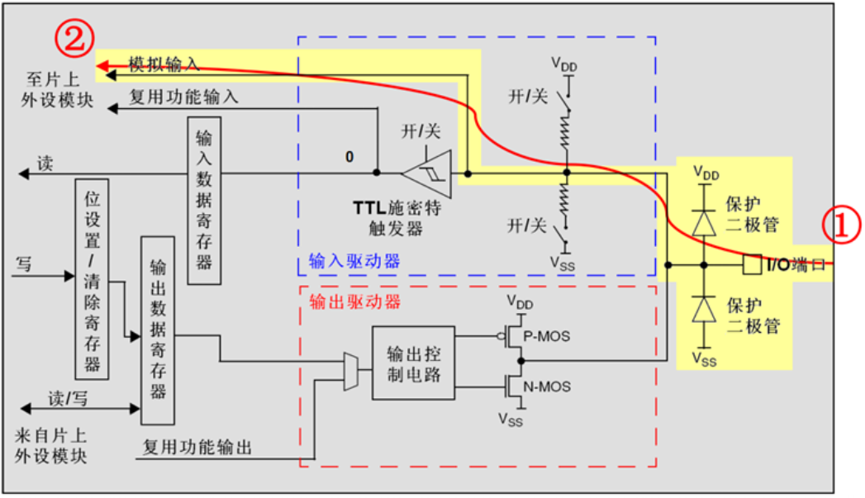
模拟输入模式
模拟输入模式下，I/O端口的模拟信号（电压信号，而非电平信号）直接模拟输入到片上外设模块，比如ADC模块等等。

Slide 8
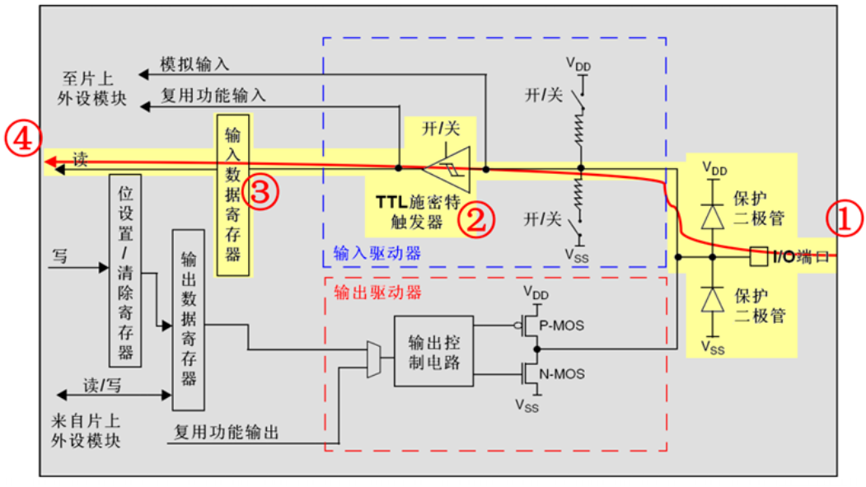
浮空输入模式
浮空输入模式下，I/O端口的电平信号直接进入输入数据寄存器。也就是说，I/O的电平状态是不确定的，完全由外部输入决定；如果在该引脚悬空（在无信号输入）的情况下，读取该端口的电平是不确定的。

Slide 9
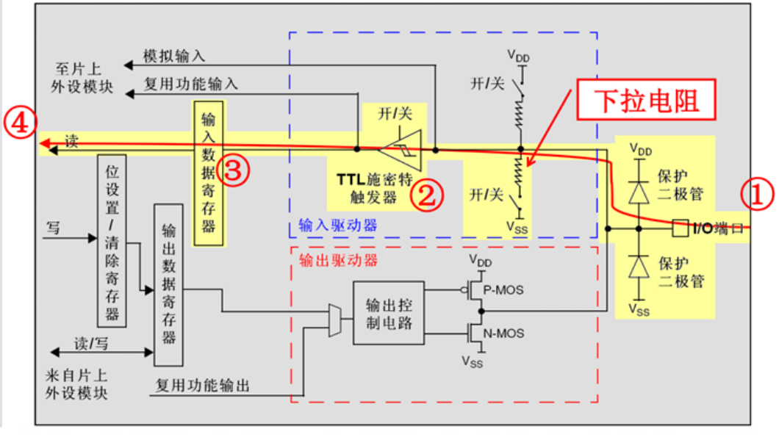
下拉输入模式
下拉输入模式下，I/O端口的电平信号直接进入输入数据寄存器。但是在I/O端口悬空（在无信号输入）的情况下，输入端的电平可以保持在低电平；并且在I/O端口输入为高电平的时候，输入端的电平也还是高电平。

Slide 10
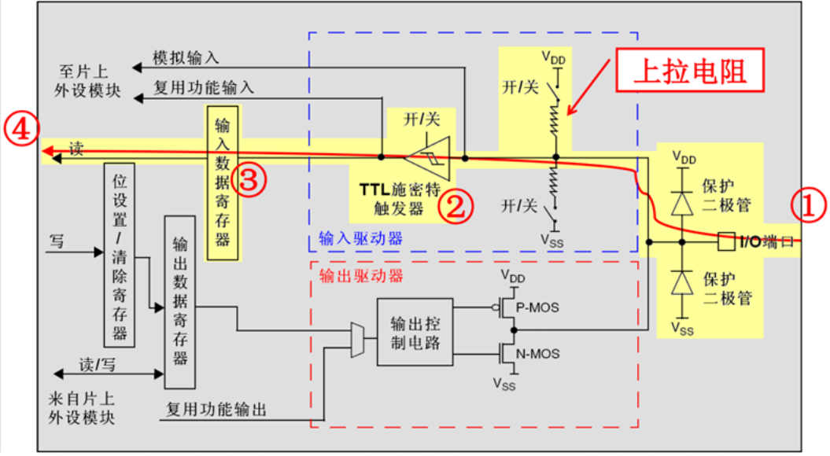
上拉输入模式
上拉输入模式下，I/O端口的电平信号直接进入输入数据寄存器。但是在I/O端口悬空（在无信号输入）的情况下，输入端的电平可以保持在高电平；并且在I/O端口输入为低电平的时候，输入端的电平也还是低电平。

Slide 11
上拉、下拉你自己按照你设计的需要，空闲时要求高电平就上拉，否则就下拉。浮空一般是作为按键、I2C、USART的接收端。模拟输入一般是ADC，低功耗时。

Slide 12
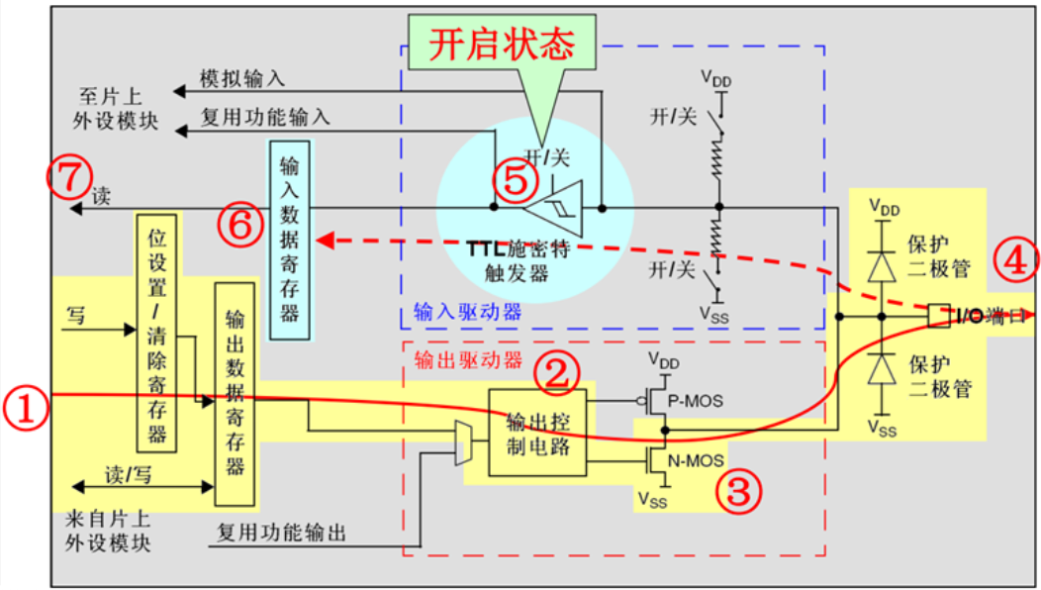
通用开漏输出模式
开漏输出模式下，通过设置位设置/清除寄存器或者输出数据寄存器的值，途经N-MOS管，最终输出到I/O端口。这里要注意N-MOS管，当设置输出的值为高电平的时候，N-MOS管处于关闭状态，此时I/O端口的电平就不会由输出的高低电平决定，而是由I/O
端口外部的上拉或者下拉决定；当设置输出的值为低电平的时候，N-MOS管处于开启状态，此时I/O端口的电平就是低电平。同时，I/O端口的电平也可以通过输入电路进行读取；注意，I/O端口的电平不一定是输出的电平。

Slide 13
开漏输出最主要的特性就是高电平没有驱动能力，需要借助外部上拉电阻才能真正输出高电平，开漏输出模式一定要接上拉电阻，不然不能正常工作
开漏输出的这一特性一个明显的优势就是可以很方便的调节输出的电平，因为输出电平完全由上拉电阻连接的电源电平决定。所以在需要进行电平转换的地方，非常适合使用开漏输出。
开漏输出的这一特性另一个好处在于可以实现"线与"功能，所谓的"线与"指的是多个信号线直接连接在一起，只有当所有信号全部为高电平时，合在一起的总线为高电平；只要有任意一个或者多个信号为低电平，则总线为低电平。而推挽输出就不行，如果高电平和低电平连在一起，会出现电流倒灌，损坏器件。

Slide 14
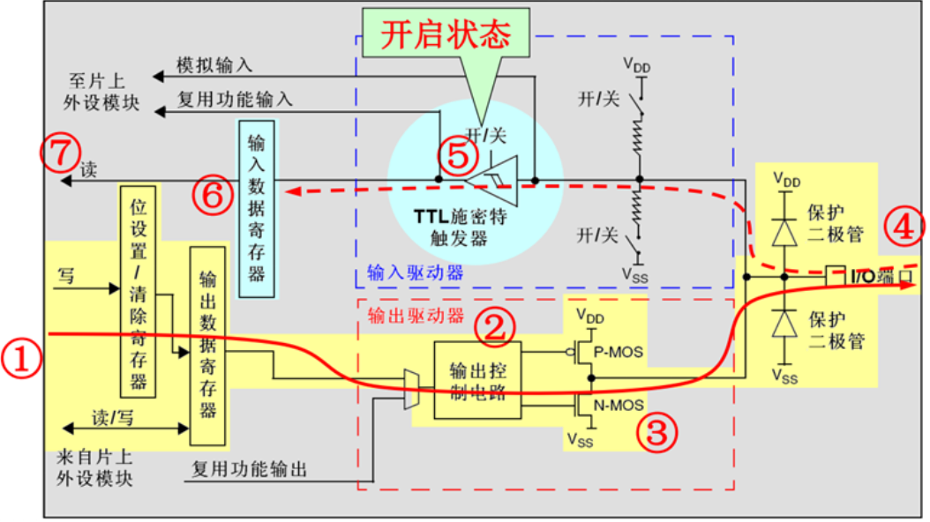
通用推挽输出模式
推挽输出模式下，通过设置位设置/清除寄存器或者输出数据寄存器的值，途经P-MOS管和N-MOS管，最终输出到I/O端口。这里要注意P-MOS管和N-MOS管，当设置输出的值为高电平的时候，P-MOS管处于开启状态，N-MOS管处于关闭状态，此时I/O端口的
电平就由P-MOS管决定：高电平；当设置输出的值为低电平的时候，P-MOS管处于关闭状态，N-MOS管处于开启状态，此时I/O端口的电平就由N-MOS管决定：低电平。同时，I/O端口的电平也可以通过输入电路进行读取；注意，此时I/O端口的电平一定是输出的电平。

Slide 15
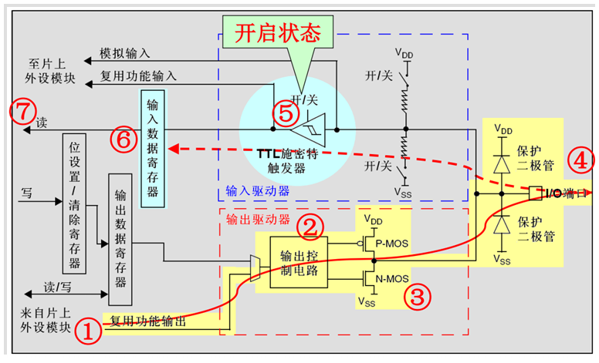
推挽复用输出模式
推挽复用输出模式，与推挽输出模式很是类似。只是输出的高低电平的来源，不是让CPU直接写输出数据寄存器，取而代之利用片上外设模块的复用功能输出来决定的。

Slide 16
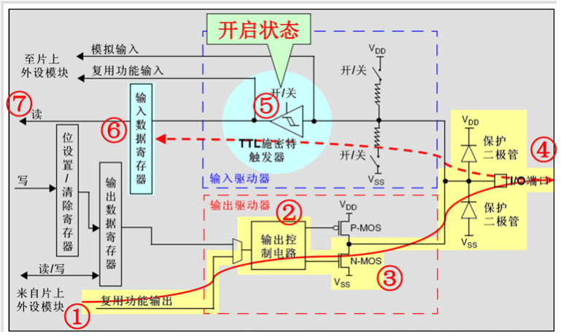
开漏复用输出模式
开漏复用输出模式，与开漏输出模式很是类似。只是输出的高低电平的来源，不是让CPU直接写输出数据寄存器，取而代之利用片上外设模块的复用功能输出来决定的。

Slide 17
开漏输出和推挽输出的区别：
开漏输出：只可以输出强低电平，高电平得靠外部电阻拉高。输出端相当于三极管的集电极。适合于做电流型的驱动，其吸收电流的能力相对强(一般20ma以内)；
推挽输出:可以输出强高、低电平，连接数字器件。

Slide 18
在STM32中选用怎样选择I/O模式？
浮空输入_IN_FLOATING ——浮空输入，可以做KEY识别，RX1
带上拉输入_IPU——IO内部上拉电阻输入
带下拉输入_IPD—— IO内部下拉电阻输入
模拟输入_AIN ——应用ADC模拟输入，或者低功耗下省电
开漏输出_OUT_OD ——IO输出0接GND，IO输出1，悬空，需要外接上拉电阻，才能实现输出高电平。当输出为1时，IO口的状态由上拉电阻拉高电平，但由于是开漏输出模式，这样IO口也就可以由外部电路改变为低电平或不变。可以读IO输入电平变化，实现C51的IO双向功能
推挽输出_OUT_PP ——IO输出0-接GND， IO输出1 -接VCC，读输入值是未知的
复用功能的推挽输出_AF_PP ——片内外设功能（I2C的SCL、SDA）
复用功能的开漏输出_AF_OD——片内外设功能（TX1、MOSI、MISO.SCK.SS）

Slide 19
5.1.3 GPIO速度选择
GPIO输出模式下，几种速度的区别：
GPIO 引脚速度： GPIO_Speed_2MHz (10MHz, 50MHz)
又称输出驱动电路的响应速度：（芯片内部在I/O口的输出部分安排了多个响应速度不同的输出驱动电路，用户可以根据自己的需要选择合适的驱动电路，通过选择速度来选择不同的输出驱动模块，达到最佳的噪声控制和降低功耗的目的。）
可理解为: 输出驱动电路的带宽：即一个驱动电路可以不失真地通过信号的最大频率。如果一个信号的频率超过了驱动电路的响应速度，就有可能信号失真。
如果信号频率为10MHz，而你配置了2MHz的带宽，则10MHz的方波很可能就变成了正弦波。

Slide 20
例：
① USART串口，若最大波特率只需115.2k，那用2M的速度就够了，既省电也噪声小。
② I2C接口，若使用400k波特率，若想把余量留大些，可以选用10M的GPIO引脚速度。
③ SPI接口，若使用18M或9M波特率，需要选用50M的GPIO的引脚速度。
(2). GPIO的翻转速度指：输入/输出寄存器的0 ，1 值反映到外部引脚(APB2上)高低电平的速度.手册上指出GPIO最大翻转速度可达18MHz。

Slide 21
5.2 GPIO寄存器
如何操作GPIO口？
使用GPIO口的管脚，要把他们配置为输入还是输出模式？
什么是输入？什么是输出？
规定：输入输出是相对于CPU来说的；
CPU输出一个信号到管脚上，就叫输出；
CPU从管脚接收到一个信号，叫输入！
通过寄存器操作：
寄存器是CPU的组成部分，可用来存放数据、指令、地址等，操作寄存器相当于直接操作CPU
配置寄存器：高/低 ：配置模式和初始化控制器
数据寄存器：输入输出数据
状态寄存器：状态---我可以查询

Slide 22
GPIOx->CRL 低位（0-7）端口配置寄存器（x = A~ G，该寄存器偏移地址为：0x00）：
GPIOx->CRH 高位（8-15）端口配置寄存器（x = A~ G，该寄存器偏移地址为：0x04）：
配置引脚模式（输入 / 输出 / 复用 / 模拟）、输出类型（推挽 / 开漏）、速度
GPIOx->IDR 端口数据输入寄存器（x = A~ G，该寄存器偏移地址为：0x08）：只读，可以读取IO口输入的值
GPIOx->ODR 端口数据输出寄存器（x = A~ G，该寄存器偏移地址为：0x0C）：可写可读，可以设置IO口输出的值
GPIOx->BSRR 低位端口配置寄存器（x = A~ G，该寄存器偏移地址为：0x10）：0-15位——为1时，可以使ODRx相应的位置1，为0时，无变化 。15-31位——为1时，可以使ODRx相应的位清零，为0时，无变化（注：当set和reset都设置了，则set优先级高）
GPIOx->BRR 低位端口配置寄存器（x = A~ G，该寄存器偏移地址为：0x14）： 0-15位——为1时，可以使ODRx相应的位清零，为0时，无变化
注：用BSRR和BRR去改变管脚状态的时候，没有被中断打断的风险，也就不需要关闭中断
GPIOx->LCKR 端口配置锁定寄存器（x = A~ G，该寄存器偏移地址为：0x18）：用来锁定对应位的端口位配置，当端口被锁定时，不再有可能修改它的值，直到系统复位。每一个锁都冻结相应的4位控制寄存器(CRL,CRH)

Slide 23
GPIOx_CRL，GPIOx_CRH端口配置寄存器
CRH和CRL的使用基本相同，CRH用于控制GPIOX（X表示A---G）的高8位（Pin15---Pin8）,而CRL用于控制GPIOX（X表示A---G)的低8位（Pin7----Pin0).每个模式的pin脚设置需要4bit来完成，即MODE[1:0]负责设置模式位，CNF[1:0]负责设置配置位。
例如设置PB11引脚为开漏输出模式，输出频率为10MHz：
步骤：
因PB11属于GPIO8~15之间，所以，需通过GPIOB_CRH寄存器才能实现对PB11的设置。
因GPIOB_CRH寄存器中每4位决定一个GPIO工作模式，所以，需通过设置GPIOB_CRH的第12~15位。
因PB11引脚“输出模式”，从图中②可以看出须把GPIOB_CRH寄存器的MODE11[1:0]设置为01。
根据MODE[1:0]的值为01可知，CNF11[1:0]需要选择“在输出模式（MODE[1:0]>00）”中选择需要设置的值。
因PB11须设置为“通用开漏模式”，故CNF11[1:0]需设置为01。
最终设置指令为：
GPIOB->CRH&=0XFFFF0FFF; //清除GPIOB->CRH的第12~15位。
GPIOB->CRH|=5<<12; //设置GPIOB->CRH的第12~15位为0101（10MHz开漏输出模式）。

Slide 24
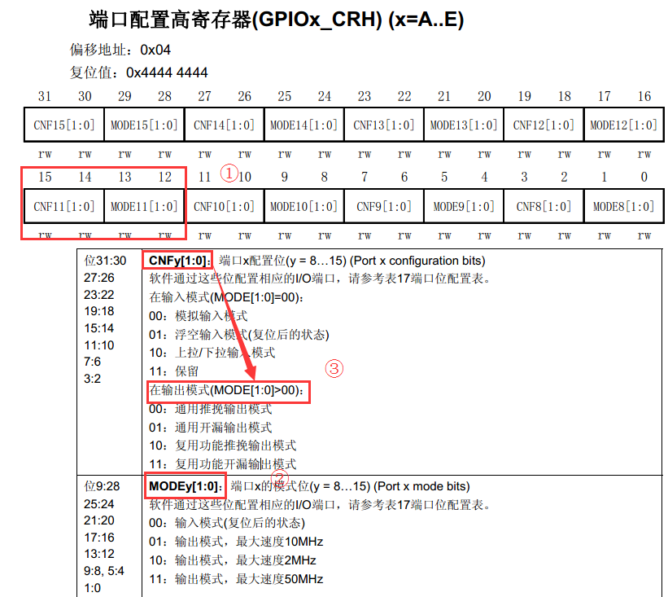
MODEy[1:0]： 来确定输入输出模式（在输出模式的时候设置速度） CNFy[1:0] :根据MODEy里面的值 设置IO口 上拉，下拉，模拟，推挽。

Slide 25
BRR(端口位清除寄存器)、BSRR(端口位设置/清除寄存器)
位 | 、
位31：16 | BRy:清除端口x的位y（y=0...15） 这些位只能写入并只能以字（16位）的形式操作 0:对对应的ODRy位不产生影响 1:清除对应的ODRy位为0
位15:0 | BSy:设置端口x的位y（y=0...15） 这些位只能写入并只能以字（16位）的形式操作 0:对对应的ODRy位不产生影响 1:清除对应的ODRy位为1
使用BRR和BSRR寄存器可以方便地快速地实现对端口某些特定位的操作，而不影响其它位的状态。
比如希望快速地对GPIOE的位7进行翻转，则可以：
GPIOE->BSRR = 0x80; // 置'1' GPIOE->BRR = 0x80; // 置'0’

Slide 26
假如想在一个操作中对GPIOE的位1置'1'，位15置'0'，则使用BSRR非常方便：
GPIOE->BSRR = 0x80000002;
低16位中的0002将位1置‘1’，高16位中的8000将位15置清零，一步就可以做到。
如果没有BSRR的高16位，则要分2次操作，结果造成位1和位15的变化不同步！
GPIOE->BSRR = 0x02;
GPIOE->BRR = 0x8000;
规则：
一、置GPIOD->BSRR低16位的某位为'1'，则对应的I/O端口置'1'；而置GPIOD->BSRR低16位
的某位为'0'，则对应的I/O端口不变。
二、置GPIOD->BSRR高16位的某位为'1'，则对应的I/O端口置'0'；而置GPIOD->BSRR高16位
的某位为'0'，则对应的I/O端口不变。
三、置GPIOD->BRR低16位的某位为'1'，则对应的I/O端口置'0'；而置GPIOD->BRR低16位的
某位为'0'，则对应的I/O端口不变。

Slide 27
5.3 GPIO库函数
例：
点灯是所有学单片机的人都应该学会的第一项技能。51单片机的点灯是，通过控制寄存器将片外引脚拉低拉高，输出高低电平，以控制LED亮灭。
51过程：单片机给指令->控制寄存器->给IO口电平->控制LED亮灭
stm32过程：通过使能外设GPIO时钟，发出指令给外设GPIO，外设GPIO收到指令后，着手配置自己的寄存器，然后给IO口模式，让其实现各种功能。
CPU给指令->GPIO收到指令->配置内部寄存器->配置IO口模式（注意是模式）->控制LED亮灭。

Slide 28
void led_init(void)
{
GPIO_InitTypeDef GPIO_InitStruct; //定义初始化结构体
RCC_APB2PeriphClockCmd(RCC_APB2Periph_GPIOA,ENABLE); //使能GPIOA时钟
GPIO_InitStruct.GPIO_Mode = GPIO_Mode_Out_PP; //配置模式
GPIO_InitStruct.GPIO_Pin = GPIO_Pin_0; //配置哪个IO口
GPIO_InitStruct.GPIO_Speed = GPIO_Speed_50MHz; //配置IO口速度,仅输出有效
GPIO_Init(GPIOA,&GPIO_InitStruct); //初始化GPIOA的参数为以上结构体
}
main( )
{
led_init(void); //调用LED初始化函数
GPIO_ResetBits(GPIOA,GPIO_Pin_0) //拉低电平
GPIO_SetBits(GPIOA,GPIO_Pin_0) //拉高电平
while(1); //死循环(停止程序)
}

Slide 29
步骤：
1、首先必须先使能时钟， 2、定义初始化结构体，结构体是外设的初始化参数。 3、初始化结构体中的参数。
3、调用外设初始化函数，初始化函数也是在官方库函数的对应头文件里。比如找GPIO函数则应该在“stm32f10x_gpio.h”里。
4、初始化完成后，在主函数中调用初始化函数，再调用官方库函数，即可进行相应的操作。

Slide 30
1.void GPIO_Init (GPIO_TypeDef* GPIOx，GPIO_InitTypeDef* GPIO_InitStruct)
函数解释：GPIO的初始化函数，该函数的作用是对io进行初始化。
参数（1）GPIOx，GPIO的分组，如 GPIOA，GPIOB，GPIOC等的宏定义。
（2）GPIO_InitStruct，GPIO的初始化相关结构体。该结构体里的成员变量决定了我们具体的初始化参数。以下进行说明：
GPIO_Pin：指定具体的io脚，如GPIO_Pin_0，GPIO_Pin_1这样的宏定义，使用“|”可以一次选中多个引脚。
GPIO_Mode：指定GPIO的模式，有八种模式：
GPIO_Mode_AIN
GPIO_Mode_IN_FLOATING
GPIO_Mode_IPD
GPIO_Mode_IPU
GPIO_Mode_Out_OD
GPIO_Mode_Out_PP
GPIO_Mode_AF_OD
GPIO_Mode_AF_PP
GPIO_Speed：指定IO最快翻转速度，也就是当使用IO产生频率的最大速度。有四种模式：
GPIO_Speed_10MHz,
GPIO_Speed_2MHz
GPIO_Speed_50MHz
typedef struct
{
u16 GPIO_Pin;
GPIOSpeed_TypeDef GPIO_Speed;
GPIOMode_TypeDef GPIO_Mode;
}GPIO_InitTypeDef;

Slide 31
GPIO_SetBits(GPIO_TypeDef* GPIOx,u16 GPIO_Pin)
GPIO_ResetBits(GPIO_TypeDef* GPIOx,u16 GPIO_Pin)
功能：将GPIO某引脚进行输出高，输出低设置。
GPIO_SetBits实际上就是通过配置GPIOx_BSRR，来配置GPIOx_ODR，不管是输出 模式还是输入模式都可以使用该函数，并将ODR相应位置位。
例：如果我们要开启GPIOA的Pin1，Pin1和Pin3，那么就要先进行相关配置。
void LED_GPIO_Config(void)
{ /*定义一个GPIO_InitTypeDef类型的结构体*/ GPIO_InitTypeDef GPIO_InitStructure;
/*开启GPIOA的外设时钟*/ RCC_APB2PeriphClockCmd(RCC_APB2Periph_GPIOA,ENABLE);
/*选择要控制的GPIOA引脚*/ GPIO_InitStructure.GPIO_Pin = GPIO_Pin_1 | GPIO_Pin_2 | GPIO_Pin_3;
/*设置引脚模式为通用推挽输出*/ GPIO_InitStructure.GPIO_Mode = GPIO_Mode_Out_PP;
/*设置引脚速率为50MHz */ GPIO_InitStructure.GPIO_Speed = GPIO_Speed_50MHz;
/*调用库函数，初始化GPIOA*/ GPIO_Init(GPIOA, &GPIO_InitStructure); }
我们可以看到，配置GPIO的时候要先定义一个GPIO结构体，再给结构体内的成员赋值。其相关值都是设定好的，我们只需要配置和使用，配置完成即可调用。相关名称与函数定义在stm32f10x_gpio.c文件中

Slide 32
#ifndef __LED_H //如果未定义__LED_H
#define __LED_H //如果未定义__LED_H
#include "stm32f10x.h" //导入STM32库文件
#include "stm32f10x_gpio.h" //导入STM32库GPIO文件
#define ON 1 //定义ON 为0
#define OFF 0 //定义OFF为1 //如果a的值是1则调用STM32官方库调用引脚电流拉高函数 GPIO_SetBits;若a的值是0 则调用STM32官方库调用引脚电流拉高函数GPIO_ResetBits. //设置GPIOC_Pin_0的引脚是LED1
#define LED1(a) if (a) \
GPIO_SetBits(GPIOA,GPIO_Pin_0);\
else \
GPIO_ResetBits(GPIOA,GPIO_Pin_0)
#define LED2(a) if (a) \
GPIO_SetBits(GPIOA,GPIO_Pin_1);\
else \
led.h文件代码如下
GPIO_ResetBits(GPIOA,GPIO_Pin_1)
#define LED3(a) if (a) \
GPIO_SetBits(GPIOA,GPIO_Pin_2);\
else \
GPIO_ResetBits(GPIOA,GPIO_Pin_2)
#define LED4(a) if (a) \
GPIO_SetBits(GPIOA,GPIO_Pin_3);\
else \
GPIO_ResetBits(GPIOA,GPIO_Pin_3)
void LED_GPIO_Config(void);
#endif //定义__LED_H完成

Slide 33
#include "led.h" //导入led头文件
#include "stm32f10x.h" //导入STM32官方库
#include "stm32f10x_rcc.h" //
导入STM32的RCC时钟库
#include "delay.h" //导入延时函数
void LED_Run(void) //定义一个流水灯程序
{
LED1(ON); //LED1亮
Delay_ms(500); //亮500ms
LED1(OFF) //LED2熄灭，下同
LED2(ON);
Delay_ms(500);
LED2(OFF);
LED3(ON);
Delay_ms(500); LED3(OFF); }
从这些代码可以看出，STM32的库函数都是直接访问了相关硬件的寄存器，因此除了直接利用STM32固件库的函数来开发应用应用程序外，也可以补使用固件库而直接对寄存器访问来编写程序。

Slide 34
void GPIO_WriteBit(GPIO_TypeDef* GPIOx，uint16_t GPIO_Pin，BitActionBitVal)
函数解释：对某一位进行写入操作。
参数：（1）GPIOx，GPIO的分组，如 GPIOA，GPIOB，GPIOC等的宏定义。
（2）GPIO_Pin：指定具体的io脚，如GPIO_Pin_0，GPIO_Pin_1这样的宏定义。
（3）BitVal：写入高电平或者低电平（Bit_RESET：写入低电平 Bit_SET：写入高电平）
void GPIO_Write(GPIO_TypeDef* GPIOx，uint16_t PortVal)
函数解释：对GPIO端口进行写入操作，适用于对统一端口的多个管脚的写入。
参数：（1）GPIOx，GPIO的分组，如 GPIOA，GPIOB，GPIOC等的宏定义。
（2）BitVal：写入高电平或者低电平（Bit_RESET：写入低电平 Bit_SET：写入高电平）

Slide 35
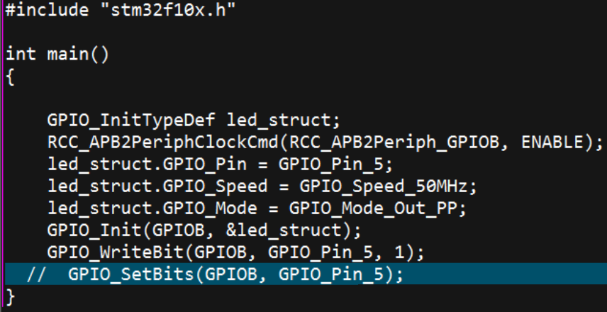
注：
对单个IO口置0或1： GPIO_WriteBit(GPIOA,GPIO_Pin_8 , 0); 同时对多个IO口置1： GPIO_SetBits(GPIOD,GPIO_Pin_0 | GPIO_Pin_5 | GPIO_Pin_6); 对于单个引脚的操作，两个函数没有区别。 图中两种写法没有区别。

Slide 36
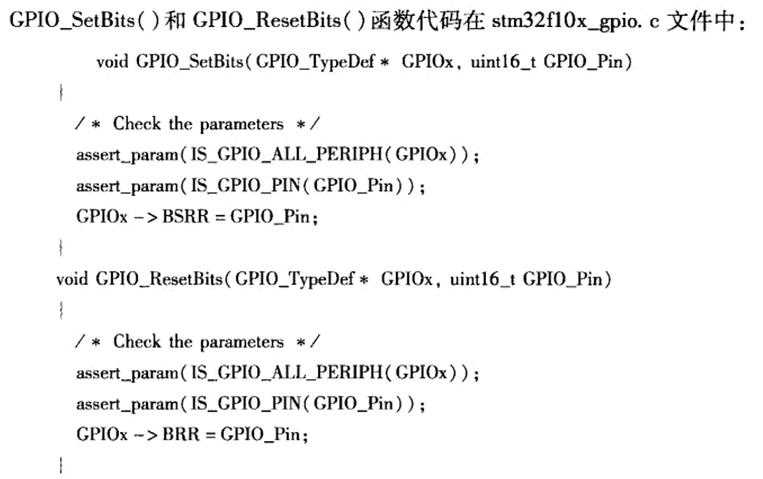

Slide 37
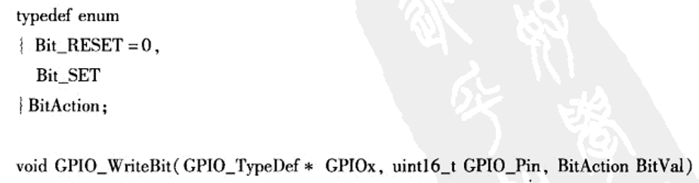
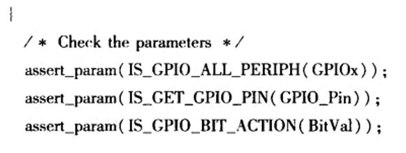
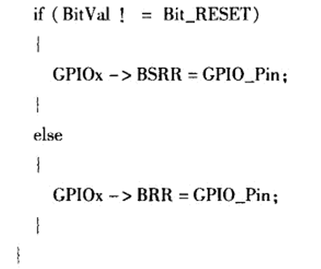

Slide 38
5.4 库函数与寄存器的关系
由上述库函数的内容可以看出，库函数的本质也是对外设的寄存器进行操作。
1. GPIO_Configuration(void)分析
void GPIO_Configuration(void)
{ GPIO_InitTypeDef GPIO_InitStructure;
/* ---------------------------------GPIOA 配置--------------------------------*/
GPIO_InitStructure.GPIO_Pin = GPIO_Pin_9;
GPIO_InitStructure.GPIO_Mode = GPIO_Mode_AF_PP; GPIO_InitStructure.GPIO_Speed = GPIO_Speed_50MHz;
GPIO_Init(GPIOA, &GPIO_InitStructure);
}
typedef struct
{
u16 GPIO_Pin;
GPIOSpeed_TypeDef GPIO_Speed;
GPIOMode_TypeDef GPIO_Mode;
}GPIO_InitTypeDef;

Slide 39
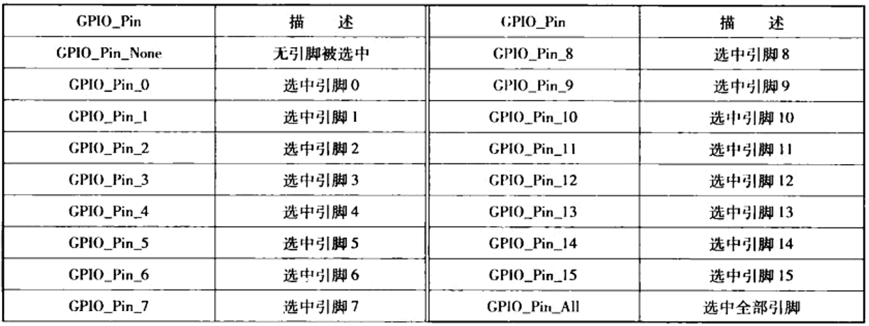

Slide 40
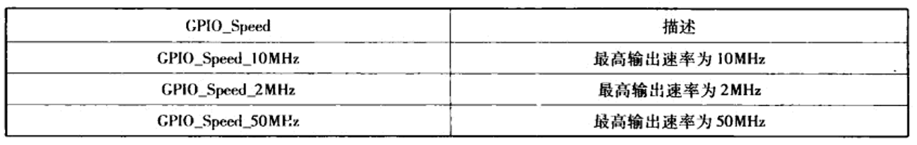
typedef enum
{ GPIO_Speed_10MHz = 1,
GPIO_Speed_2MHz,
GPIO_Speed_50MHz
}GPIOSpeed_TypeDef;
其中GPIO_Speed_10Mhz已经定义为1， GPIO_Speed_2Mhz， GPIO_Speed_50Mhz依次被编译器赋予2,3.

Slide 41
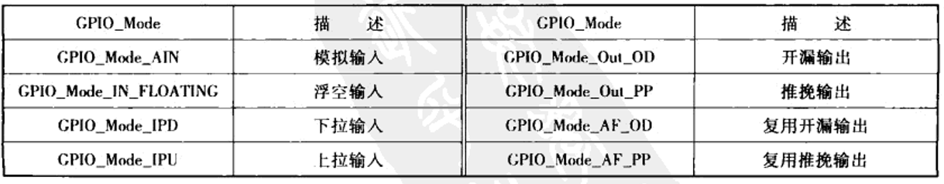
Typedef enum
{GPIO_Mode_AIN = 0x0, 模拟输入
GPIO_Mode_IN_FLOATING = 0x04, 浮空输入
GPIO_Mode_IPD = 0x28, 带下拉输入
GPIO_Mode_IPU = 0x48, 带上拉输入
GPIO_Mode_Out_OD = 0x14, 表示配置相应管脚为 GPIO 开漏输出(真双向 IO)
GPIO_Mode_Out_PP = 0x10, 通用推挽输出模式
GPIO_Mode_AF_OD = 0x1C, 表示配置相应管脚为复用功能的开漏输出
GPIO_Mode_AF_PP = 0x18 复用功能的推挽输出模式
}GPIOMode_TypeDef;
从GPIO_Init函数中可以看出，库函数屏蔽了对寄存器的操作，直接通过参数对功能进行设置即可。固件库首先将各个设备所有寄存器的配置字进行预定义，然后封装在结构或枚举变量中，待用户调用对应的固件库函数时，会根据用户传入的参数从这些封装好的结构或枚举变量中取出对应的配置字，最后写入寄存器，完成对底层寄存器的配置。

Slide 42
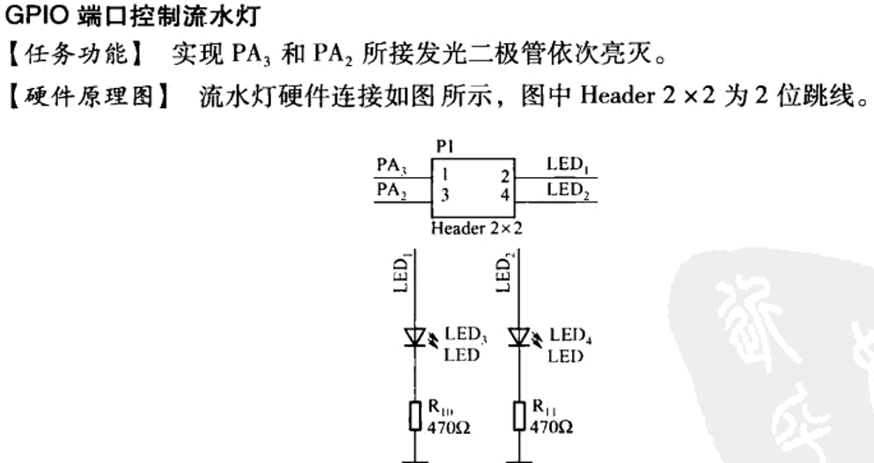

Slide 43
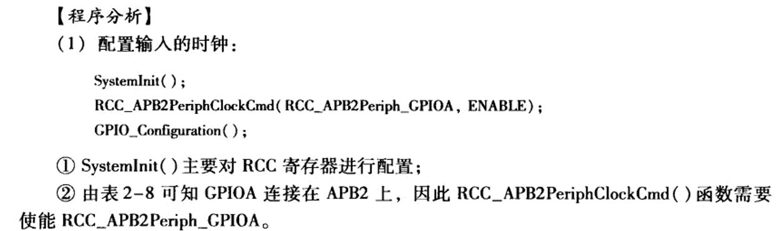

Slide 44
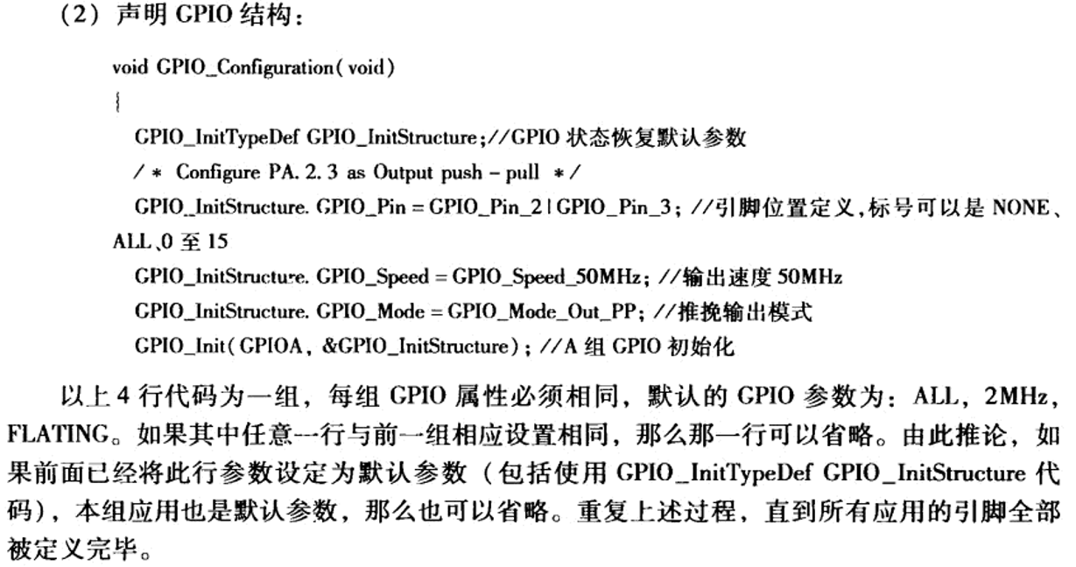

Slide 45
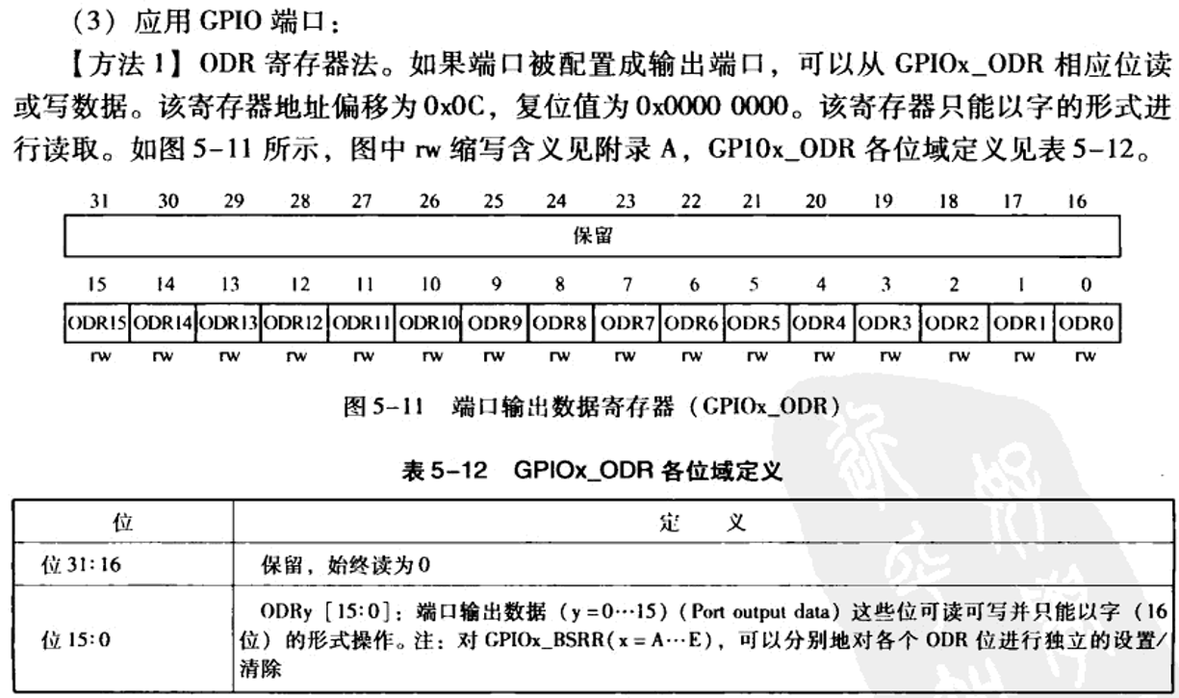

Slide 46
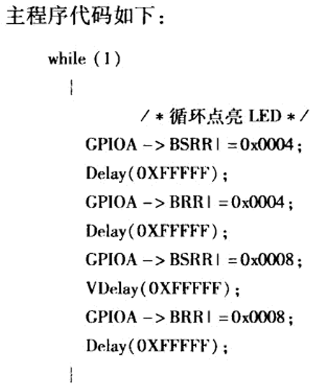
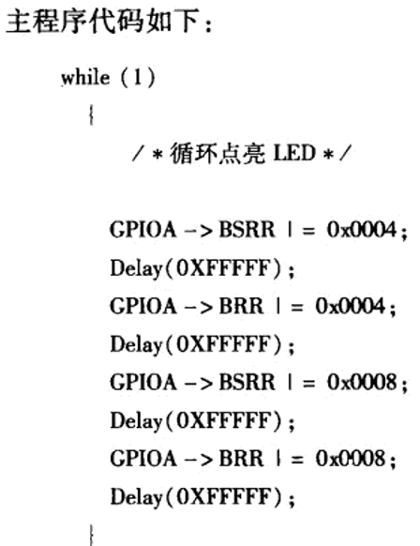
1
2

Slide 47
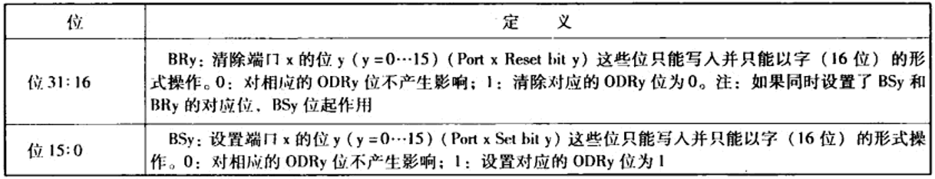
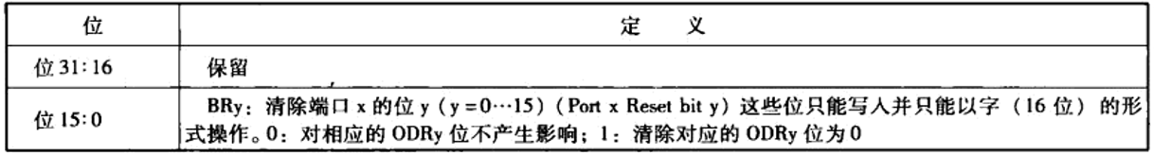

Slide 48
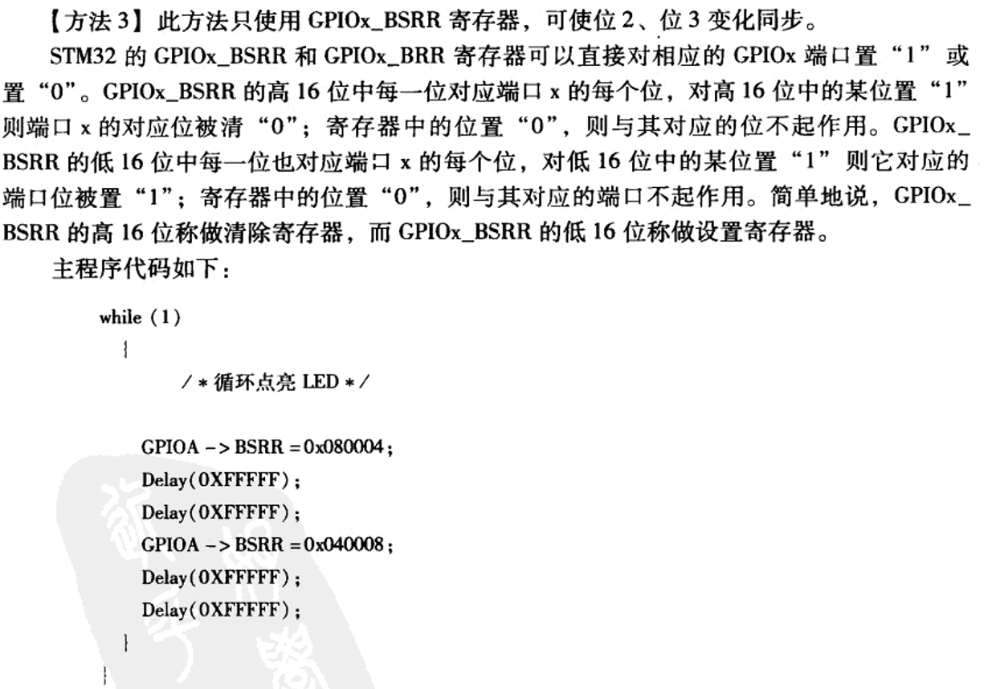

Slide 49

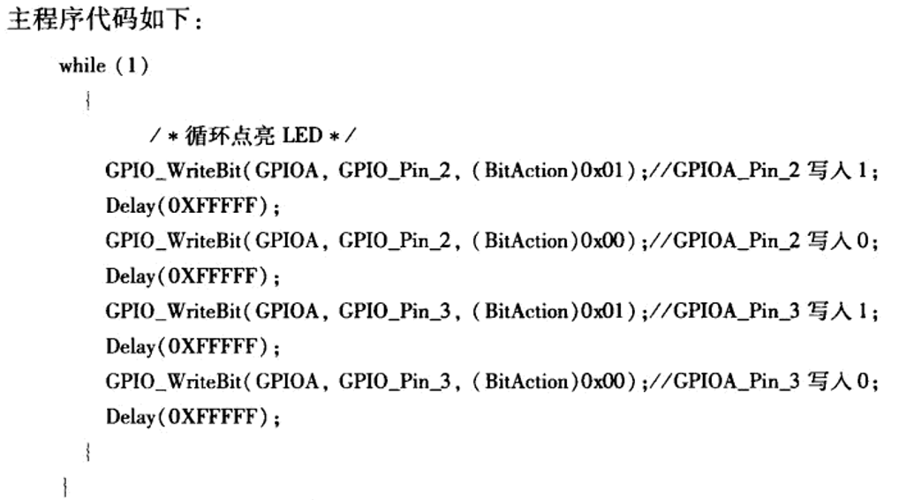

Slide 50
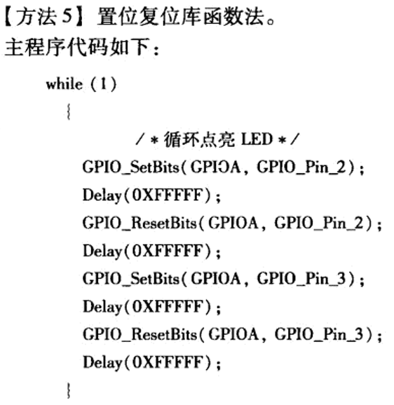

Slide 51
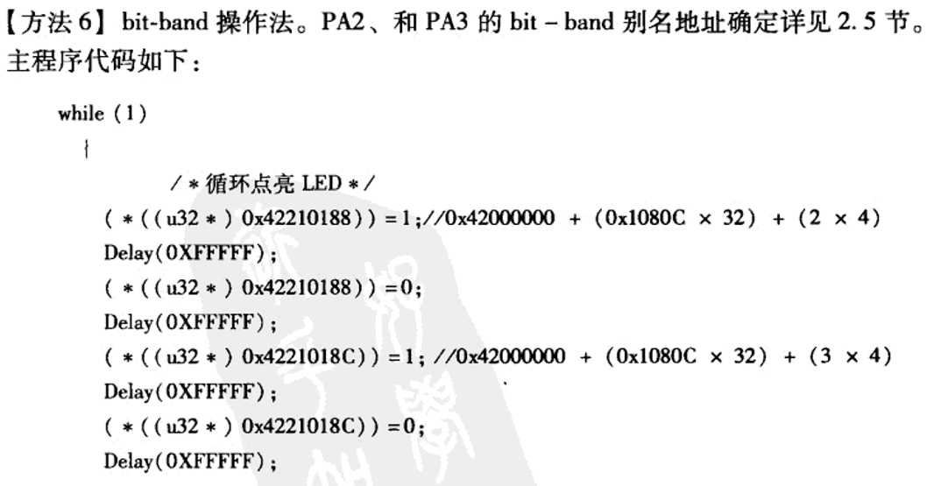

Slide 52
#include “stm32f10x_lib.h”//头文件 void GPIO_Configuration(void) {
SystemInit(); RCC_APB2PeriphClockCmd(RCC_APB2Periph_GPIOA, ENABLE); //开 GPIOA 时钟 GPIO_InitTypeDef GPIO_InitStructure; GPIO_InitStructure.GPIO_Pin = GPIO_Pin_2| GPIO_Pin_3;//设置led灯连在第二、三管脚 GPIO_InitStructure.GPIO_Mode = GPIO_Mode_Out_PP; //GPIO的工作状态为推挽输出 GPIO_InitStructure.GPIO_Speed = GPIO_Speed_50MHz; // GPIO的速率最高输出速率 50Hz GPIO_Init(GPIOA, &GPIO_InitStructure); //初始化 GPIOA } void Delay(vu32 nCount) //延时函数，不解释 { for(; nCount != 0; nCount--); }

Slide 53
main() { GPIO_Configuration() ； while(1) { GPIO_SetBits(GPIOA, GPIO_Pin_2);//将 GPIO的A端口第二个管脚置为高电平，即PA.1=1; Delay(0xfffff); GPIO_ResetBits(GPIOA, GPIO_Pin_2);//将 GPIO的 A端口第二个管脚置为低电平，即PA.1=0;
Delay(0xfffff);
GPIO_SetBits(GPIOA, GPIO_Pin_3);//将 GPIO的A端口第二个管脚置为高电平，即PA.1=1; Delay(0xfffff); GPIO_ResetBits(GPIOA, GPIO_Pin_3);//将 GPIO的 A端口第二个管脚置为低电平，即PA.1=0; Delay(0xfffff); } }

